Slide 1

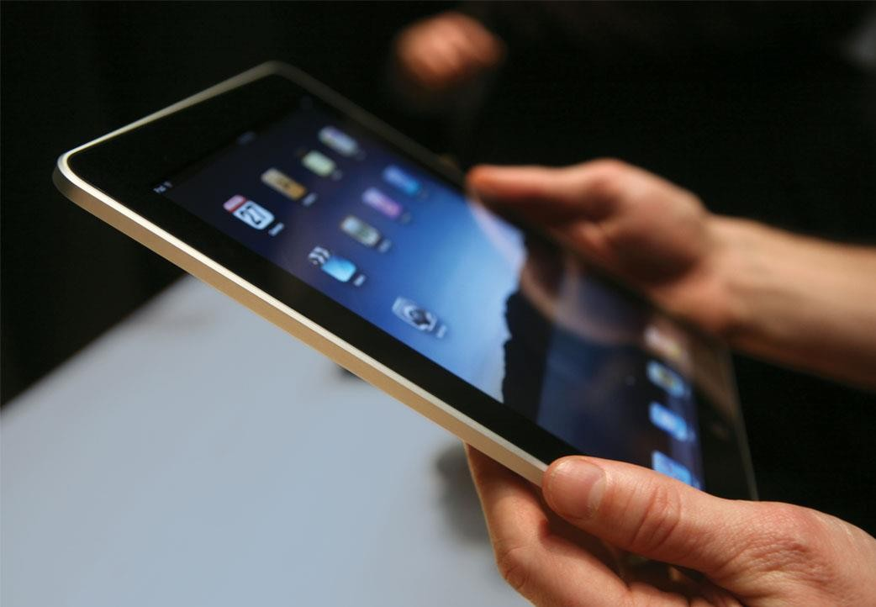




Sistema de Información
Unidad 3 (Cont.)
Infraestructura de Tecnología de la Información
Mag. Javier F. Klus
jklus@uade.edu.ar
2020

Slide 2


I
Software
Conceptos básicos de Software
  Sistemas Operativos
  Tipos de Software
Contenido de la sesión
Criterios para la selección de Software
Virtualización y Cloud Computing
II
Síntesis
1. Resumen y preguntas de repaso

Slide 3


I
Software

Slide 4
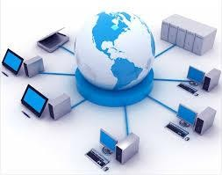
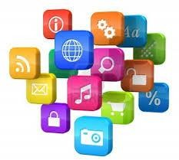
I – Software
Conceptos básicos de Software
Software (SW): todo tipo de programa que es utilizado para operar una computadora.
Programa: es una secuencia lógica de instrucciones definidas para que, a partir de ciertas órdenes, una computadora realice una tarea que permita obtener un resultado específico.
Aplicación informática: programa + documentación
4

Slide 5


Existen 2 tipos principales de SW:
I – Software (Cont.)
Conceptos básicos de Software (Cont.)
Software de sistema: es un conjunto de programas generalizados que administra los recursos de la computadora (como el procesador central, los enlaces de comunicaciones y los dispositivos periféricos).
  Ejemplos: Sistemas Operativos, herramientas de corrección y organización, etc.
Software de aplicaciones: son los programas escritos para o por los usuarios para solicitar una tarea específica a la computadora.
  Ejemplos: aplicaciones de oficina (MS Office), software de diseño asistido (CAD), etc.
Los tipos de software se interrelacionan. El software del sistema controla el acceso al hardware. Para operar, el software de aplicaciones debe trabajar a través del software del sistema. Los usuarios finales trabajan principalmente con el software de aplicaciones.
5

Slide 6
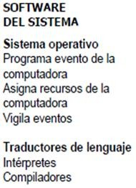

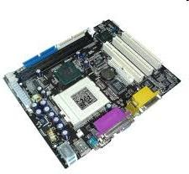

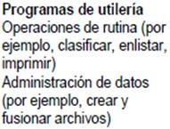





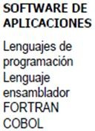

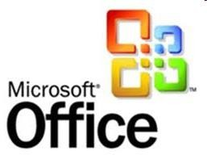
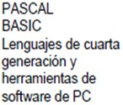
I – Software (Cont.)
Conceptos básicos de Software (Cont.)
Hardware
Software de sistema
Software de aplicación
Usuarios finales
6

Slide 7
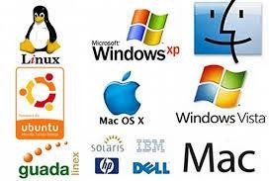

I – Software (Cont.)
Conceptos básicos de Software (Cont.)
¿Qué es un Sistema Operativo?
Es el software más importante para cualquier computador.
Consiste en un sistema integrado de programas que maneja las operaciones del CPU, controla recursos y las actividades de entrada/salida y
de almacenamiento del computacional, y proporciona
sistema diversos
servicios de computadora
soporte, ejecuta
a medida los
que la programas de
aplicación de los usuarios.
El propósito principal de maximizar la productividad
un sistema es de un sistema
computacional operándolo de la manera más eficiente. Un sistema operativo minimiza la cantidad de intervención humana requerida durante el procesamiento.
7

Slide 8
Funciones de un Sistema Operativo
I – Software (Cont.)
Conceptos básicos de Software (Cont.)
Proporcionar una interfaz de usuario:
Es la parte del sistema operativo que le permite comunicarse con éste de manera que pueda cargar programas, ingresar a archivos y realizar otras tareas.
Administración de recursos:
Maneja los recursos de hardware y de conexión en red de un sistema
computacional, incluidos CPU, memoria, dispositivos secundario, procesadores de telecomunicaciones
de almacenamiento y periféricos de
entrada/salida.
Administración de archivos:
El sistema operacional que contiene programas de administración de archivos que controlan la creación, la eliminación y el acceso de archivos de datos y programas.
Administración de tareas:
Los programas de administración de tareas de un sistema operativo manejan la realización de las tareas computacionales de los usuarios finales.
9

Slide 9


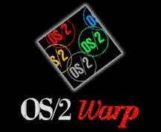


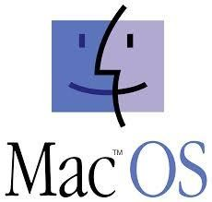
I – Software (Cont.)
Conceptos básicos de Software (Cont.)
Principales Sistemas Operativos
Microsoft: Windows XP / Windows 98 / Millenium / Windows 2000 / Windows Vista / Windows.NET server, sistema operativo para servidores / Windows CE, versión corta de Windows para computadoras portátiles y dispositivos de comunicación inalámbricos.
UNIX: Utilizado para PCs, estaciones
de trabajo y
servidores de red potentes.
Linux: alternativa confiable y gratuita a UNIX y Windows 2000, de código fuente abierto, es decir, puede ser modificado por desarrolladores de software para reparar errores o efectuar mejoras. No es propiedad de compañía o individuo alguno.
OS/2: se utiliza para aplicaciones complejas, de uso intensivo de memoria o para aquellos que requieren conectividad de redes, multitareas o programas grandes.
Mac OS: sistema
operativo para la computadora
Macintosh.
DOS

Slide 10
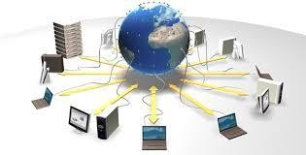
Software del Sistema – Administración de Redes
I – Software (Cont.)
Conceptos básicos de Software (Cont.)
Administran el flujo de información a través de Internet, intranets, extranets, LANs, WANs.
Interconectan estaciones de trabajo de usuarios finales, servidores de red y otros sistemas computacionales.
Realizan tareas tales como revisar automáticamente las PC cliente y los terminales de video para actividad entrada/salida, asignando prioridades a las solicitudes de comunicaciones de datos de clientes y terminales.

Slide 11
Software de Aplicaciones
I – Software (Cont.)
Conceptos básicos de Software (Cont.)
Gran parte del software que se utiliza actualmente en las empresas no se programa a medida, sino que consta de paquetes de software de aplicaciones y herramientas de productividad.
Un paquete de software es un conjunto de programas pre-escritos, pre-codificados y disponibles comercialmente.
Comúnmente, los paquetes de software que corren en mainframes y computadoras más grandes, requieren de programadores profesionales para su instalación y soporte. Sin embargo, también existen paquetes de software de aplicaciones desarrollados explícitamente para usuarios finales.

Slide 12
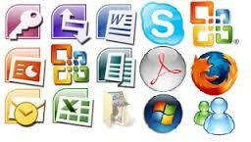
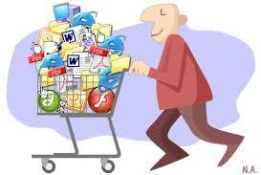
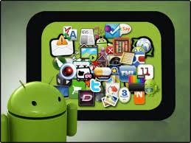
Software de Aplicaciones – Programas de aplicación de propósito general
I – Software (Cont.)
Conceptos básicos de Software (Cont.)
Realizan tareas comunes de procesamiento de información para usuarios finales. Las aplicaciones y herramientas de software de mayor uso son:
Software de procesamiento de texto (Ej. MS Word)
Hojas de cálculo (Ej. Excel, Lotus 1-2-3)
Software de administración de datos (Ej. Access)
Software de gráficos para presentaciones (Ej. PowerPoint)
Software de correo electrónico (Ej. Outlook Express)
Software de administración de información personal Outlook)
Navegadores Web (Ej. Explorer)
Groupware (Ej. Lotus Notes, Livelink)
(Ej. MS

Slide 13
I – Software (Cont.)
Conceptos básicos de Software (Cont.)
Software de Administración de Datos
Permiten crear y manejar bases de datos en la computadora personal, servidor de red o la World Wide Web. Cumplen cuatro tareas primarias:
Desarrollo de bases de datos: definir y organizar el contenido de las relaciones y la estructura de los datos necesarios para construir una base de datos, incluidos cualesquiera hiperenlaces a datos en páginas Web.
Interrogación de la base de datos: acceder a los datos de una base de datos para presentar información en una variedad de formatos. Los usuarios finales pueden recuperar y presentar información en forma selectiva y generar formularios, informes y otros documentos, incluidas páginas Web.
Mantenimiento de la base de datos: agregar, eliminar, actualizar y corregir datos de la base de datos.
Desarrollo de aplicaciones: desarrollar prototipos de páginas Web, consultas, formularios, informes y etiquetas para una aplicación empresarial propuesta.

Slide 14
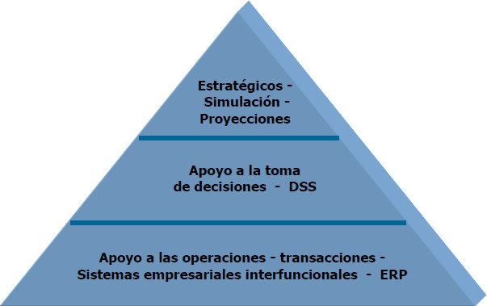
I – Software (Cont.)
Conceptos básicos de Software (Cont.)
Software de propósito específico

Slide 15

Software de integración empresarial
I – Software (Cont.)
Conceptos básicos de Software (Cont.)
Es un conjunto de módulos integrados para aplicaciones como ventas y
distribución, contabilidad financiera, administración
de la inversión, la
administración de materiales, planificación de
producción,
mantenimiento de plantas y recursos humanos, lo que permite utilizar los
datos para múltiples funciones y procesos de negocios
para una
coordinación y control organizacional más precisos.
Los módulos se pueden comunicar entre sí directamente compartiendo un depósito común de datos. Los sistemas empresariales contemporáneos utilizan una arquitectura cliente/servidor.
Ejemplos: SAP, Oracle, PeopleSoft y Baan.

Slide 16
Software de integración empresarial (Cont.)
I – Software (Cont.)
Conceptos básicos de Software (Cont.)
Las empresas pueden implementar todos los módulos del software empresarial que le ofrece un proveedor o seleccionar solamente los módulos que le interesen.
La mayoría de las empresas no puede desechar todos sus sistemas existentes y crear una integración a nivel de toda la empresa desde la nada. Muchas aplicaciones heredadas de mainframe o existentes son esenciales para las operaciones diarias y muy riesgoso cambiarlas. Una manera de integrar varias aplicaciones heredadas es utilizar un software especial llamado middleware para crear una interfaz o puente entre dos sistemas diferentes.

Slide 17




I – Software (Cont.)
Criterios para la selección de Software
Si se quiere automatizar un proceso de negocio u obtener una ventaja competitiva ¿Qué criterios usarían para seleccionar el mejor software?

Slide 18
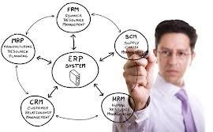

I – Software (Cont.)
Criterios para la selección de Software (Cont.)
Criterio 1: según su diseño y construcción
Desarrollado a medida
  Desarrollo propio, externo o mixto.
Paquetes de software
  Pre-planeados: permiten adaptaciones a la empresa;
  Enlatados: no permite adaptaciones.

Slide 19

I – Software (Cont.)
Criterios para la selección de Software (Cont.)
Criterio 2: propiedad
Comprado (cesión de derecho de uso)
  No puede ser modificado ni transferido, en una sola instalación en una sola empresa;
  Se puede tener los programas fuente o no.
Propio
  Desarrollado a medida por encargo;
  Desarrollado por personal de la empresa.

Slide 20


I – Software (Cont.)
Criterios para la selección de Software (Cont.)
Criterio 3: precio
Provisión de los módulos necesarios para que el sistema funcione;
Condiciones y precios si se compran más módulos;
Instalación + capacitación de los usuarios + servicio post-venta + mantenimiento;
Costo (aproximado) de actualizaciones y nuevas versiones.

Slide 21
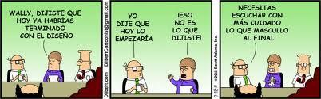
I – Software (Cont.)
Criterios para la selección de Software (Cont.)
Criterio 4: calidad de diseño
Amigable con el usuario;
Seguridad: que el usuario pueda ver sólo la parte del sistema que está autorizado;
Reportes e informes y haga consultas ad hoc diseñas por el usuario;
Ingreso datos interactivo y no interactivo.

Slide 22
I – Software (Cont.)
Criterios para la selección de Software (Cont.)
Criterio 6: diseño + portabilidad
Diseño Modular
  El sistema se debe dividir en módulos que realizan cada uno una función (compras, ventas, …);
  Permite no tener que comprar el sistema completo;
  Los módulos deben estar bien integrados (acoplamiento) para evitar reingreso de datos.
Portabilidad
  Posibilidad de instalar el sistema en otro HW y SO.

Slide 23
I – Software (Cont.)
Criterios para la selección de Software (Cont.)
Criterio 7: otros
Parametrización
  Permitir definir parámetros que modifiquen su comportamiento sin modificar el código fuente.
Disponibilidad de RRHH
Servicio post-venta
Continuidad del servicio
  Si el proveedor desaparece o el personal se desvincula de la empresa-
Actualización
Referencia de otros usuarios
  El proveedor mantiene el sistema al día.

Slide 24
I – Software (Cont.)
Criterios para la selección de Software (Cont.)
Evaluación de conveniencia
Cuando se quiere… | Es más conveniente un…
 | Desarrollo a medida | Paquete
Cubrir necesidades y requerimientos específicos | X
Tener mayor satisfacción de necesidades específicas | X
Necesidades consisten en soluciones estándar… |  | X
Tener menos mantenimiento |  | X
Tener una ventaja competitiva | X
Mejor precio |  | X
Documentación interna para controlar el desarrollo del sistema | X
Mejoras periódicas |  | X
Mayor confiablidad (SW probado en muchas empresas) |  | X
Implementación rápida |  | X
Tener la propiedad del desarrollo | X
Aprovechar de ventajas de SW para industrias en particular |  | X

Slide 25
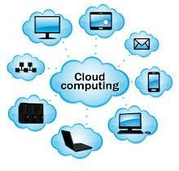

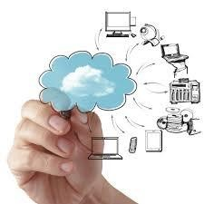
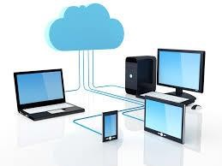
I – Software (Cont.)
Virtualización y Cloud Computing (Cont.)
Cloud Computing - ¿Qué es?
Conceptualmente, describe un sistema donde los usuarios pueden conectarse a una vasta red de recursos computacionales, datos y servidores que residen en algún lugar de Internet (es decir en la “nube”) en lugar de hacerlo en una máquina local, una Red de Área Local (LAN) o un data center.
Proviene del concepto de Grid Computing (conexión a una red computacional tal como se accede a una red eléctrica) y funciona gracias al crecimiento de la virtualización.
Es un nuevo modelo de prestación de servicios de negocio y tecnología, que permite incluso al usuario acceder a un catálogo de servicios estandarizados y responder con ellos a las necesidades de su negocio, de forma flexible y adaptativa.
Puede proveer acceso on-demand al poder de procesamiento de una supercomputadora (mainframe), inclusive un dispositivo móvil como los smartphones o las laptops. Sirven a sus usuarios desde varios proveedores de alojamiento (hosts) repartidos frecuentemente por todo el mundo. Esta medida reduce los costes, garantiza un mejor tiempo de actividad y que los sitios web sean invulnerables a los hackers, a los gobiernos locales y a sus redadas policiales.
Video: C.Computing - https://www.youtube.com/watch?v=HYuZK3X28FU

Slide 26





I – Software (Cont.)
Virtualización y Cloud Computing (Cont.)
Cloud Computing - ¿Cuál es el impacto que posee en los negocios?
Se migra de una inversión de capital a un costo operativo, con todas las implicancias económicas que ello tiene.
Los proveedores de Cloud Computing tienen menores costos en el orden de 75/80% respecto de los data centers internos.
Provee mayor flexibilidad en la alocación de recursos de TI.
Genera en los responsables de TI preocupación bien fundada por la aparente falta de control: seguridad, estado latente, niveles de servicio, disponibilidad.
Permite una implementación más rápida y con menos riesgos (no es necesaria una gran inversión). Las aplicaciones del cloud computing suelen estar disponibles en cuestión de días u horas en lugar de semanas o meses, incluso con un nivel considerable de personalización o integración.
Es absolutamente necesario contar con una adecuada estrategia de salida: Procedimiento de abandono de las aplicaciones; Cómo se extraen los datos; Cuál es la involucración del proveedor; Con cuánto tiempo se cuenta para migrar datos.
Contribuye al uso eficiente de la energía.

Slide 27


Síntesis
II

Slide 28
II – Síntesis
Resumen y preguntas de repaso (Cont.)
Describimos el concepto de software.
Analizamos la interacción entre los usuarios, el software y el hardware.
Explicitamos y desarrollamos los diversos tipos de software.
Describimos los diversos criterios que pueden emplearse para seleccionar alternativas de Software.
Definimos las consideraciones necesarias que nos permitan decidir sobre la conveniencia de desarrollar software o adquirirlo.
Explicitamos los conceptos de Cloud Computing.

Slide 29
II – Síntesis (Cont.)
Resumen y preguntas de repaso (Cont.)
¿Qué es software? ¿Qué
tipos de software existen? Brinde
ejemplos de cada uno;
¿Qué es un sistema operativo? ¿Cuáles son sus funciones?;
¿Qué formas de adquirir y mantener software existen?;

Slide 30

¿Dudas?
¿Consultas?

Slide 31



Sistemas de Información
Unidad 3 (Cont.)
Infraestructura de Tecnología de la Información
Mag. Javier F. Klus
jklus@uade.edu.ar
2020

Slide 32

I
Bases de Datos
Conceptos básicos de Bases de Datos
  Relevancia estratégica
  Términos clave
Contenido de la sesión
2. Administración de Bases de Datos
Software de Administración
Tipos de Bases de Datos
Estructuras de Bases de Datos
II
Síntesis
1. Resumen y preguntas de repaso

Slide 33
I
Bases de Datos

Slide 34
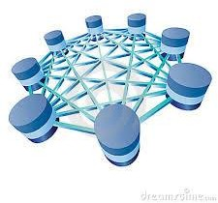
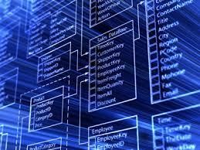
Los datos son un recurso organizacional vital que requieren manejarse como cualquier otro activo empresarial. No obstante, en muchas organizaciones:
I – Bases de Datos
Conceptos básicos de Bases de Datos
Los datos se organizan, almacenan y procesan en archivos independientes.
Cada aplicación se diseña para usar archivos especializados de datos que sólo contienen tipos específicos de registros de datos.
¿Constituye esta práctica un problema?

Slide 35
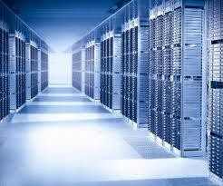
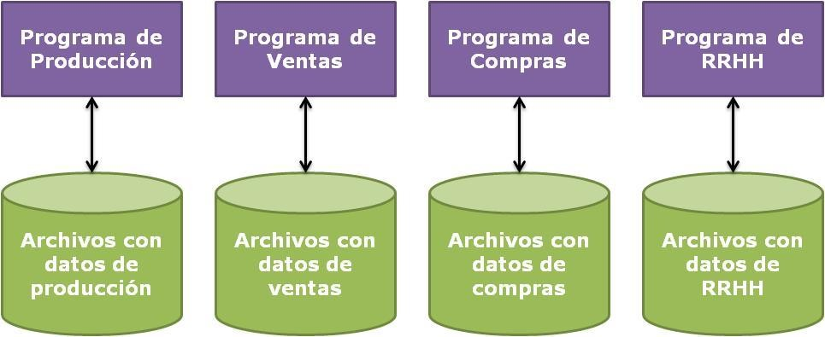
1. Alta dependencia entre programas y datos
I – Bases de Datos (Cont.)
Conceptos básicos de Bases de Datos (Cont.)
Dificulta el desarrollo y el mantenimiento
Poca flexibilidad
Alta dificultad para compartir datos entre aplicaciones
  Lo que provoca una baja integración
Redundancia de datos
  Posibilidad de inconsistencia
Poca seguridad de acceso

Slide 36


I – Bases de Datos (Cont.)
Conceptos básicos de Bases de Datos (Cont.)
Base de Datos (BD): espacio lógico dentro de un disco, administrado por un software que recibe el impacto de las transacciones empresariales.
El diseño de la BD es clave para el funcionamiento del sistema, ya que de la BD, se obtiene la correlación de datos (información) y luego, la correlación de la información (conocimiento)
Si no se define el total de la BD, será muy difícil obtener la información requerida por la organización.

Slide 37
I – Bases de Datos (Cont.)
Conceptos básicos de Bases de Datos (Cont.)
Carácter: es el elemento de dato lógico más básico que puede observarse y manipularse. Se compone de un solo símbolo alfabético, numérico, u otro símbolo.
Campo: elemento compuesto por una agrupación de caracteres. Representa un atributo (característica o calidad) de alguna entidad (objeto, persona, lugar, o evento). Por ejemplo, un Nombre, el monto de una factura.
Registro: está constituido por una agrupación de campos. Un registro representa un conjunto de atributos que describen una entidad. Hay registros de longitud fija y registros de longitud variable.

Slide 38
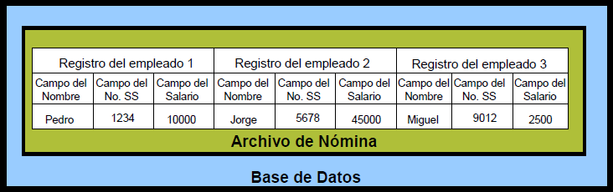
I – Bases de Datos (Cont.)
Conceptos básicos de Bases de Datos (Cont.)
Archivo: un archivo de datos o tabla, está compuesto por un grupo de registros relacionados. Los archivos se clasifican según:
La aplicación para la cual se utilizan (de nómina, inventario, etc.);
El tipo de datos que incluyen (documentos, imágenes);
Su permanencia (archivo maestro vs archivo de transacciones semanales, etc.);
Archivos actualizables (por ej. Un archivo de transacciones contiene registros para actualizar los registros permanentes de un archivo maestro);
Archivos históricos: archivo obsoleto que se conserva para propósitos de respaldo o almacenamiento histórico.

Slide 39

I – Bases de Datos (Cont.)
Conceptos básicos de Bases de Datos (Cont.)
Archivo de Nóminas
Campo 1 Campo 2
Campo 3
Nombre | DNI | Salario
García, P | 22998473 | 20 000
Pérez, D | 32993992 | 18 000
Munch, R | 26223431 | 21 000
Registro 1
Registro 2
Registro 3
Archivo de Prestaciones
Campo 1 Campo 2 Campo 3
Nombre | DNI | Seguro
García, P | 22998473 | 210 000
Pérez, D | 32993992 | 190 000
Munch, R | 26223431 | 140 000
Registro 4
Registro 5
Registro 6
Base de Datos de RRHH

Slide 40
I – Bases de Datos (Cont.)
Administración de Base de Datos
Software de Administración de Base de Datos
Los Software de desarrollo y Administración de BD constituyen la base de métodos modernos de manejo de datos organizados.
Su enfoque consolida los registros de datos y objetos en BBDD que pueden accederse a través de distintos programas de aplicación.
Comprende el uso de software de administración de base de datos (DBMS) con el fin de controlar la creación, consulta y mantenimiento de la base de datos para proporcionar la información que necesitan los usuarios finales y las organizaciones. Actúa como interfaz entre el usuario y la Base de Datos. Comprende tres actividades básicas:
  Actualización y mantenimiento de base de datos comunes;
  Suministro de la información necesaria requerida por cada usuario final utilizando programas de aplicación que comparten los datos en bases de datos comunes;
  Capacidad de consulta /respuesta y de elaboración de informes a través de un paquete DBMS.

Slide 41




I – Bases de Datos (Cont.)
Administración de Base de Datos (Cont.)
Consulta de Base de Datos
Los usuarios finales pueden utilizar un DBMS al solicitar información usando un lenguaje de consulta o un generador de informes.
Ventajas: no requiere una programación difícil, y permite obtener con facilidad respuestas inmediatas a solicitudes ad hoc.
Lenguaje de consulta: SQL Y QBE.SQL

Slide 42
Estructura de Bases de Datos
I – Bases de Datos (Cont.)
Administración de Base de Datos (Cont.)
Estructura Relacional:
  Se considera que todos los elementos dentro de la base de datos están almacenados en forma de tablas simples. Permiten enlazar elementos de datos de diversas tablas para proporcionar información personalizada según los requerimientos y necesidades diferenciadas de usuarios finales de distintas áreas dentro de la organización.
Estructura Multidimensional:
  Es una variación del modelo relacional.
  Sigue una estructura multidimensional para organizar datos y expresar sus relaciones. Se visualiza por lo general como cubos de datos, donde cada cara del cubo conforma una dimensión de datos.
  Cada celda contiene datos agregados que se relacionan con los elementos a lo largo de cada una de sus dimensiones.
  La gran ventaja de este modelo es que constituye una manera compacta, fácil e intuitiva de visualizar y manipular elementos de datos con muchas interrelaciones.

Slide 43
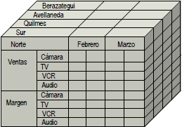
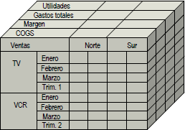
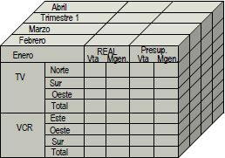
Estructura de Bases de Datos
I – Bases de Datos (Cont.)
Administración de Base de Datos (Cont.)
Estructura Relacional:
Tabla de departamentos
Tabla de empleados
Empleado | Nombre | Título | Salario | Departamento
Empleado 1 |  |  |  | Departamento A
Empleado 2 |  |  |  | Departamento A
Empleado 3 |  |  |  | Departamento B
Empleado 4 |  |  |  | Departamento B
Empleado 5 |  |  |  | Departamento C
Empleado 6 |  |  |  | Departamento B
Departamento | Nombre | Ubicación | Adm.
Departamento A
Departamento B
Departamento C
Estructura Multidimensional:

Slide 44
Desarrollo de Bases de Datos
I – Bases de Datos (Cont.)
Administración de Base de Datos (Cont.)
Planeamiento de Datos
  Desarrolla un modelo de los procesos de negocio;
Especificación de Requerimientos
  Define necesidades de información de los usuarios dentro del proceso de negocio;
Diseño conceptual
  Expresa los requerimientos de información en un modelo de alto nivel;
Diseño lógico
  Traduce el diseño conceptual al modelo de datos de un sistema de administración de BBDD;
Diseño físico
  Determina las estructuras de almacenamiento de datos y los métodos de acceso.

Slide 45
Síntesis
II

Slide 46

II – Síntesis
Resumen y preguntas de repaso (Cont.)
Describimos cuál es la relevancia del concepto de Base de Datos para la gestión en las organizaciones.
Identificamos los conceptos fundamentales que componen el entorno de un ambiente de Base de Datos.
Clasificamos los diversos tipos de Base de Datos.
Analizamos el concepto de software de administración de Base de Datos.
Describimos las etapas del Ciclo de Desarrollo de Base de Datos.

Slide 47
II – Síntesis (Cont.)
Resumen y preguntas de repaso (Cont.)
¿Qué es una base de datos?
Explique los conceptos de tabla, registro, campo, carácter.
Describa los diversos tipos de Bases de Datos existentes.
Explique las actividades de desarrollo de Desarrollo de Base de Datos.

Slide 48
¿Dudas?
¿Consultas?

Slide 49



Sistemas de Información
Unidad 3 (Cont.)
Infraestructura de Tecnología de la Información
Mag. Javier F. Klus
jklus@uade.edu.ar
2020

Slide 50

I
Telecomunicaciones y Redes
Consideraciones y aplicaciones clave
Conceptos básicos de Telecomunicaciones
Componentes y funciones de un sistema de Telecomunicaciones
Protocolos, señales y canales de comunicación
Redes de Telecomunicaciones
Contenido de la sesión
3. Internet, Intranet y Extranet
II
Síntesis
1. Resumen y preguntas de repaso

Slide 51
I
Telecomunicaciones y Redes

Slide 52


I – Telecomunicaciones y Redes
Consideraciones y aplicaciones clave
¿Piensen en un negocio que les gustaría desarrollar, pero la única restricción es que en el mundo no existes las estructuras de comunicaciones y redes?
¿Qué desarrollarían?

Slide 53
I – Telecomunicaciones y Redes
Consideraciones y aplicaciones clave
La mayoría de los Sistemas de Información que se utilizan actualmente, requieren tecnología de redes y de telecomunicaciones. Las empresas se están convirtiendo en empresas interconectadas en red.
Las redes de telecomunicaciones (internet, redes de servicios a clientes, intranets y extranets) permiten intercambiar electrónicamente datos e información en cualquier parte del mundo con los clientes, proveedores y socios empresariales.

Slide 54
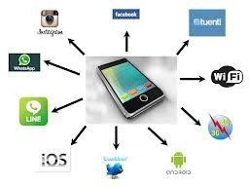
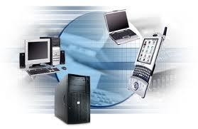

I – Telecomunicaciones y Redes (Cont.)
Consideraciones y aplicaciones clave (Cont.)
Las empresas y los grupos de trabajo pueden colaborar en forma más creativa, manejar sus operaciones y recursos empresariales en forma más efectiva y competir con éxito en
la economía global.
Es imposible sobrevivir sin una variedad de redes de computadoras interconectadas para atender sus necesidades de procesamiento y comunicación de la información.

Slide 55
I – Telecomunicaciones y Redes (Cont.)
Consideraciones y aplicaciones clave (Cont.)
Aplicaciones empresariales de las Telecomunicaciones
Colaboración empresarial: usan redes de telecomunicaciones para respaldar la comunicación, coordinación y colaboración entre los miembros de equipos empresariales.
Comercio electrónico: a través de redes computacionales, como Internet, respaldan la compra y venta de productos, servicios e información.
Empresariales internas: dependen de una variedad de redes para respaldar las operaciones empresariales de una empresa.

Slide 56

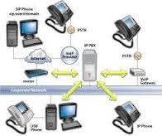
I – Telecomunicaciones y Redes (Cont.)
Consideraciones y aplicaciones clave (Cont.)
El Valor Empresarial de las Telecomunicaciones
Lo realmente crítico para una organización es saber qué valor generan las aplicaciones empresariales de telecomunicaciones.
Asimismo, la tecnología de la información basada en telecomunicaciones ayuda a la empresa a superar barreras geográficas, de tiempo, de costo y estructurales para lograr el éxito empresarial.

Slide 57

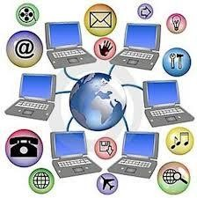
I – Telecomunicaciones y Redes (Cont.)
Conceptos básicos de Telecomunicaciones
Telecomunicaciones: comunicación de información por medios electrónicos, usualmente a larga distancia. Proviene del griego tele, que significa distancia.
Sistema de Telecomunicaciones: conjunto de hardware y software compatibles, combinados para comunicar información de un lugar a otro. Por lo general, un sistema de telecomunicaciones es cualquier disposición en donde un emisor transmite un mensaje a un receptor a través de un canal que consta de algún tipo de medio.

Slide 58
I – Telecomunicaciones y Redes (Cont.)
Conceptos básicos de Telecomunicaciones (Cont.)
Componentes de un Sistema de Telecomunicaciones
Computadoras para procesar la información.
Terminales o cualquier dispositivo que envíe o reciba datos.
Canales de telecomunicaciones: enlaces por los cuales se transmiten datos o voz entre los dispositivos receptores y emisores de una red. Los canales de comunicación utilizan varios medios de comunicación como líneas telefónicas, cable coaxial, cable de fibras ópticas y transmisión inalámbrica.
Procesadores de comunicaciones como módems, controladores y procesadores front-end, los cuales proporcionan funciones de soporte para transmisión y recepción de datos.
Software de control de telecomunicaciones, el cual controla las actividades de entrada y salida y se encarga de otras funciones de la red de comunicaciones.

Slide 59
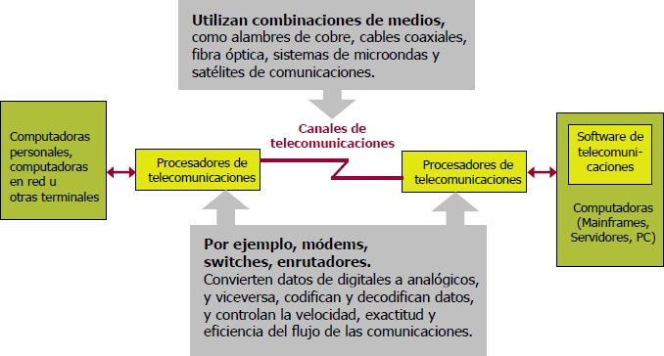
I – Telecomunicaciones y Redes (Cont.)
Conceptos básicos de Telecomunicaciones (Cont.)
Componentes de un Sistema de Telecomunicaciones (Cont.)
Emisor
Receptor
Fuente
PCs, laptops, …
Destino
Servidor Web, …

Slide 60
I – Telecomunicaciones y Redes (Cont.)
Conceptos básicos de Telecomunicaciones (Cont.)
Funciones de un Sistema de Telecomunicaciones
Para enviar y recibir información de un lugar a otro, un sistema de telecomunicaciones debe efectuar una serie de funciones separadas:
Establecer la interfaz entre el emisor y el receptor.
Mandar los mensajes a través de las rutas más eficientes.
Realizar el procesamiento elemental de la información para asegurarse de que el mensaje correcto llegue al receptor correcto.
Realizar las tareas necesarias sobre los datos tales como verificar errores de transmisión y reordenar el formato.
Convertir mensajes de una velocidad –por ejemplo, de la velocidad de una computadora- a la velocidad de una línea de comunicaciones o de un formato a otro.
Controlar el flujo de la información.

Slide 61
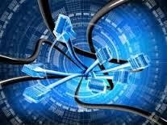


I – Telecomunicaciones y Redes (Cont.)
Conceptos básicos de Telecomunicaciones (Cont.)
Funciones de un Sistema de Telecomunicaciones (Cont.)
Los distintos componentes de hardware y software necesitan trabajar en conjunto para transmitir la información.
Los diferentes componentes de una red se pueden comunicar apegándose a un conjunto común de reglas que les permite “hablar” entre sí.
Este conjunto de reglas y procedimientos que gobierna la transmisión entre dos puntos de la red se llama protocolo.
Cada dispositivo de una red debe ser capaz de interpretar el protocolo de los demás dispositivos.
Por ejemplo, Internet utiliza el sistema de protocolos TCIP / IP (Transmission Control Protocol / Internet Protocol).

Slide 62
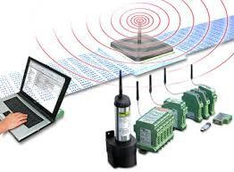
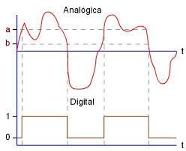
I – Telecomunicaciones y Redes (Cont.)
Conceptos básicos de Telecomunicaciones (Cont.)
Tipos de Señales
La información viaja a través de un sistema de telecomunicaciones en forma de señales electromagnéticas que pueden ser:
Analógicas: es una forma de onda continua que pasa a través de un medio de comunicaciones; se utiliza para comunicaciones de voz. Por ejemplo, una red telefónica tradicional está ajustada para procesar señales analógicas.
Digitales: es una forma de onda discreta que transmite datos codificados en dos estados discretos como bits 1 y bits 0, los cuales se representan como el encendido y apagado de los pulsos eléctricos; se usa para comunicaciones de datos. La mayoría de las computadoras se comunican con señales digitales.

Slide 63
I – Telecomunicaciones y Redes (Cont.)
Conceptos básicos de Telecomunicaciones (Cont.)
Redes de Telecomunicaciones (Cont.)
2. Alcance geográfico (es la forma en que se ubican en el espacio geográfico):
Red de área Local (LAN): abarca una distancia limitada, usualmente un edificio o varios edificios cercanos. Las LANs requieren sus propios canales de comunicaciones y en ocasiones las controlan y operan grupos de usuarios o departamentos de la empresa. Con frecuencia las LANs se utilizan en las oficinas para conectar PCs a impresoras compartidas y otros recursos o para enlazar computadoras y máquinas controladas por computadora en las fábricas.
La tecnología de las LANs consta de tecnología de cableado y/o inalámbrica que enlaza dispositivos individuales de cómputo, placas de red y software para controlar las actividades de la LAN. La placa de red especifica la velocidad de la transmisión de datos, el tamaño de las unidades de mensaje, la información de dirección adjunta a cada mensaje y la topología de la red.

Slide 64
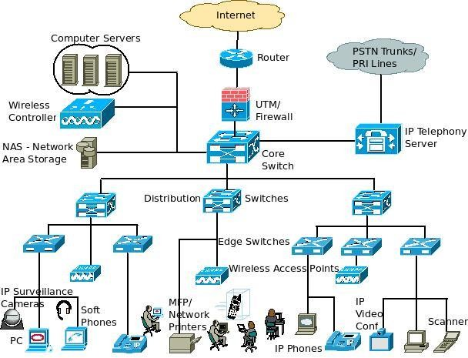
I – Telecomunicaciones y Redes (Cont.)
Conceptos básicos de Telecomunicaciones (Cont.)
Redes de Telecomunicaciones (Cont.) LAN

Slide 65
I – Telecomunicaciones y Redes (Cont.)
Conceptos básicos de Telecomunicaciones (Cont.)
Redes de Telecomunicaciones (Cont.)
Red de área Amplia (WAN): alcanzan enormes distancias geográficas que abarcan desde varios kilómetros hasta continentes completos. En general son la unión de dos o más LAN. Un ejemplo de red WAN es Internet. Las WANs constan de una combinación de líneas conmutadas y dedicadas, microondas y comunicaciones de satélite. Las líneas conmutadas son líneas telefónicas a las que una persona puede tener acceso desde su terminal para transmitir datos a otra computadora; la llamada se enruta a través de rutas preestablecidas al destino designado.
Las líneas dedicadas están disponibles continuamente para transmisión y el arrendatario suele pagar una tasa fija por el acceso total a la línea. Las empresas comerciales individuales podrían establecer sus propias redes WAN. La empresa es responsable del contenido y la administración de las telecomunicaciones. Sin embargo, el mantenimiento de las redes privadas de área amplia es costoso.

Slide 66
I – Telecomunicaciones y Redes (Cont.)
Conceptos básicos de Telecomunicaciones (Cont.)
Redes de Telecomunicaciones (Cont.)
Internet permite que las compañías creen redes privadas virtuales como alternativas de bajo costo a las WANs privadas. Una Red Privada Virtual (VPN – Virtual Private Network) es una conexión segura entre dos puntos en Internet, la cual permite que las comunicaciones privadas viajen con seguridad a través de la infraestructura pública. Los servicios VPN están disponibles a través de los proveedores de servicios de Internet.
El ejemplo más común es la posibilidad de conectar dos o más sucursales de una empresa utilizando como vínculo Internet, permitir a los miembros del equipo de soporte técnico la conexión desde su casa al centro de cómputo, o que un usuario pueda acceder a su equipo doméstico desde un sitio remoto, como por ejemplo un hotel. Para hacerlo posible de manera segura es necesario proveer los medios para garantizar la autenticación, integridad y confidencialidad de toda la comunicación.

Slide 67
I – Telecomunicaciones y Redes (Cont.)
Conceptos básicos de Telecomunicaciones (Cont.)
Redes de Telecomunicaciones (Cont.)
Ventajas de un Firewall:
Protección de intrusiones: solamente entran a la red las personas autorizadas basadas en la política de la red en base a las configuraciones.
Optimización de acceso: identifica los elementos de la red internos y optimiza que la comunicación entre ellos sea más directa si así se desea. Esto ayuda a reconfigurar rápida y fácilmente los parámetros de seguridad.
Protección de información privada: permite el acceso solamente a quien tenga privilegios a la información de cierta área o sector de la red.
Protección contra virus: evita que la red se vea infectada por nuevos virus que sean liberados.

Slide 68








I – Telecomunicaciones y Redes (Cont.)
Conceptos básicos de Telecomunicaciones (Cont.)
Telecomunicaciones y Redes – Principales Marcas

Slide 69
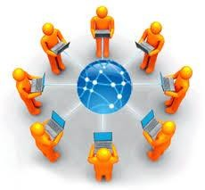
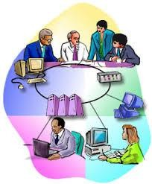
I – Telecomunicaciones y Redes (Cont.)
Internet, Intranet y Extranet (Cont.)
¿Qué es una Intranet?
Una Intranet es una red dentro de una organización que utiliza tecnologías de Internet (con el fin de proporcionar dentro de la empresa un entorno similar a Internet) para compartir información, comunicaciones, colaboración, y el respaldo de procesos empresariales.
Cuenta con una protección dada por medidas de seguridad, como contraseñas, cifrado o encriptación y barreras de fuego. De esta forma sólo los usuarios autorizados pueden tener acceso a ella a través de Internet.
Entre las aplicaciones básicas de las intranets se incluyen las comunicaciones y la colaboración, la publicación Web y la administración y las operaciones empresariales.

Slide 70
I – Telecomunicaciones y Redes (Cont.)
Internet, Intranet y Extranet (Cont.)
Aplicaciones básicas de las Intranets
Comunicaciones y colaboración. Las Intranet mejoran de manera significativa las comunicaciones y colaboración dentro de una empresa. Pueden utilizarse características de Groupware Intranet para mejorar la colaboración de equipos y proyectos con servicios como grupos de discusión, salones de conversación, audioconferencia y videoconferencia.
Publicación Web. Permite el desarrollo y la publicación de documentos multimedia hiperenlazados en bases de datos hipermedia de un modo más fácil, atractivo y menos costoso. Los exploradores de software Intranet, los servidores y los motores de búsqueda pueden ayudarle a navegar y localizar con facilidad la información empresarial que necesita.
Administración y operaciones empresariales. Las Intranet se están utilizando como la plataforma para desarrollar y desplegar aplicaciones empresariales críticas y para respaldar la toma de decisiones gerenciales a través de la empresa interconectada en red.
Muchas de estas aplicaciones se diseñan para que actúen como interfaz con bases de datos de la empresa y sistemas de herencia existentes, y para tener acceso a estas bases de datos y sistemas.

Slide 71
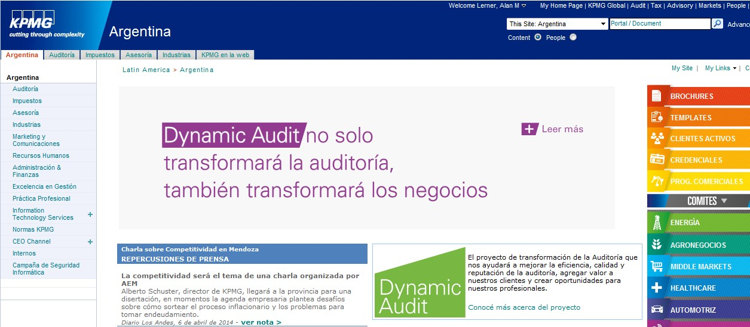
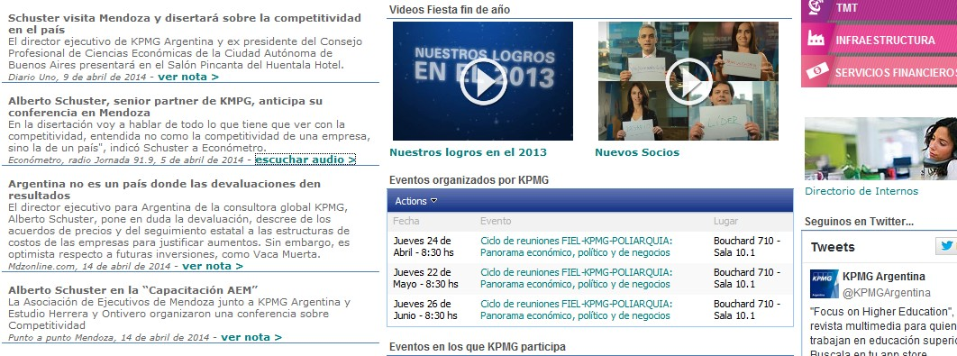

I – Telecomunicaciones y Redes (Cont.)
Internet, Intranet y Extranet (Cont.)

Slide 72
Síntesis
II

Slide 73
II – Síntesis
Resumen y preguntas de repaso (Cont.)
Describimos cuál telecomunicaciones
es la
en las organizaciones, así como
relevancia
estratégica
de las
también,
cuáles son sus aplicaciones.
Identificamos cuáles el valor empresarial de las telecomunicaciones.
Conceptualizamos los elementos que componen un sistema de telecomunicaciones, así como también, sus funciones.
Describimos los diversos canales de comunicación existentes.
Definimos los conceptos de Intranet.

Slide 74
II – Síntesis (Cont.)
Resumen y preguntas de repaso (Cont.)
Describa cuál es el valor empresarial de las telecomunicaciones en las organizaciones.
Tipifique y ejemplifique cuáles son las aplicaciones que poseen las redes de telecomunicaciones en las organizaciones.
¿Cuáles son los componentes y funciones de un sistema de telecomunicaciones?
¿Cuáles son las ventajas de contar con firewalls?
Explique el concepto de Intranet. ¿Para qué sirve y cuáles son los beneficios derivados de su utilización?

Slide 75
¿Dudas?
¿Consultas?

